Slide 1
PHÒNG GIÁO DỤC VÀ ĐÀO TẠO TP QUY NHƠN
TRƯỜNG TIỂU HỌC ĐỐNG ĐA
CHÀO MỪNG QUÝ THẦY CÔ ĐẾN DỰ GIỜ THĂM LỚP
Giáo viên: Nguyễn Thị Ngọc Xuân
Lớp: 1A

Slide 2
Thứ Sáu, ngày 15 tháng 12 năm 2023
Toán

Slide 3
Trò chơi “Hái táo”
9
7 + 2 =
1
2
1
5 +…. = 6
8 - 5 =
3
4
3
7 - … = 5
2

Slide 4
Thứ Sáu ngày 15 tháng 12 năm 2023
Toán
7 + 2 = ?
8 - 5 = ?
5 + 3 + 2 = ?
10 – 2 - 3 = ?

Slide 5
Thứ Sáu ngày 15 tháng 12 năm 2023
Toán
Luyên tập ( Tiết 1)

Slide 6
1
1
a) Số?
5
+
2
+
1
=
?
8
?
7

Slide 7
1
5
+
2
+
1
=
8
7

Slide 8
1
1
b) Tính:
3 + 1 + 1 =
6 + 1 + 2 =
5
9
4
7

Slide 10
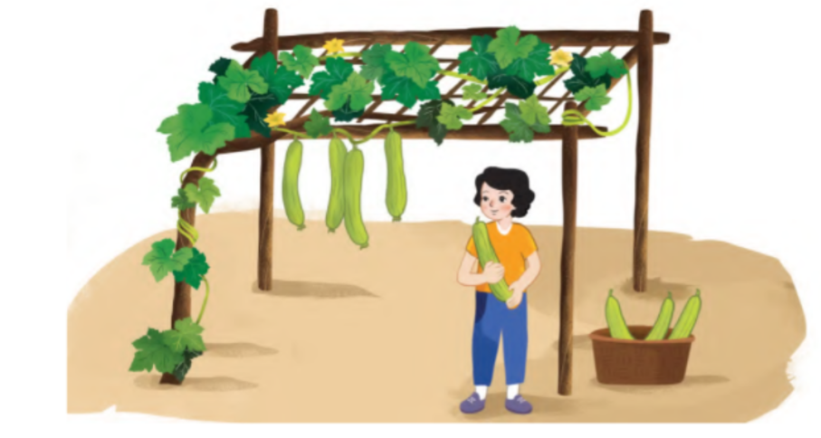
2
2
a) Số?

Slide 11
2
2
a) Số?
-
-
1
8
=
3
4
?
5
?

Slide 12
2
5
-
2
-
3
=
0
3

Slide 13
2
b) Tính :
4 - 1 - 1 =
7 - 1 - 2 =
2
4
3
6

Slide 14
Trò chơi
Rung Chuông Vàng

Slide 15
3 + 1 + 3 =…
3 + 1 + 3 = 7

Slide 16
6 - 1 - 2 = …
6 - 1 - 2 = 3

Slide 17
Số bé nhất có một chữ số là số nào ?
Số 0

Slide 18
8 = 2 + …
8 = 2 + 6

Slide 19
Số 10 là số có mấy chữ số ?
2 chữ số

Slide 20
Thứ Sáu, ngày 15 tháng 15 năm 2023
Toán
Luyên tập( Tiết 1)

Slide 21
Tạm biệt và hẹn gặp lại!

